Slide 1
НОВОСЕЛЬЕ У РЕБЯТ
Средняя группа №10
Воспитатели
Марина Викторовна и Елена Николаевна

Slide 2
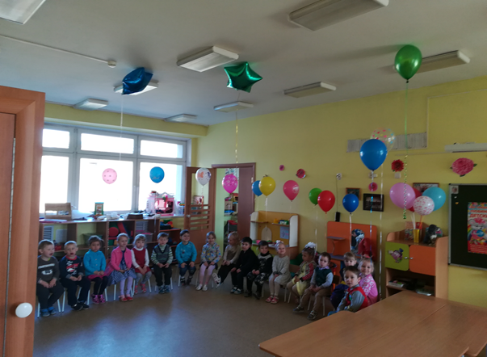
Новоселье – это когда люди заселяются в новый дом,
в новую квартиру.
Вот мы с вами тоже поселились в новой группе!
Утром встали малыши,
снова в садик свой пришли.
Вам мы рады, как всегда,
целый день идет игра,
В новой группе для ребят
и игрушки, и зверушки
выстроились в ряд.

Slide 3
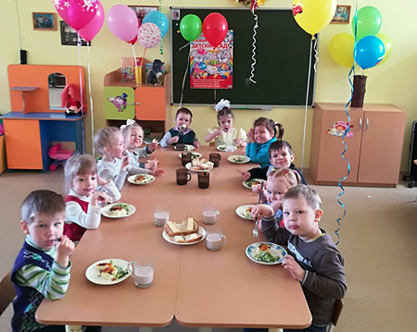
Очень рады наши дети просторной группе, новой мебели и уютной спальне.
Вмиг ребята почувствовали себя взрослыми, не осталось ни капельки сомнения, что будут слезы, капризы, упрямство.
Наши родители привели своих детей с шариками, и приятно было видеть восторженные лица, переполняющие чувства новизны и перехода во взрослую группу.
Силами родителей и нас педагогов группы мы постараемся наполнить группу теплом и уютом, создать предметно- развивающую среду по всем требованиям ФГОС.

